Slide 1


5-8 классы
Программирование на Python
ООП. ЧАСТЬ 1.
18 занятие
2021

Slide 2
Программирование на Python
Теоретическая часть
ООП. ЧАСТЬ 1.
18 занятие
2021

Slide 3





ООП.
ЧАСТЬ 1.
3
Тема: ООП. Часть 1.
Банковский счёт, персонаж компьютерной игры или анимированный виджет сайта – всё это легко представить в виде объектов. Можно сказать, что объектно-ориентированное программирование позволяет смоделировать реальный объект в виде программного.
inginirium.ru

Slide 4
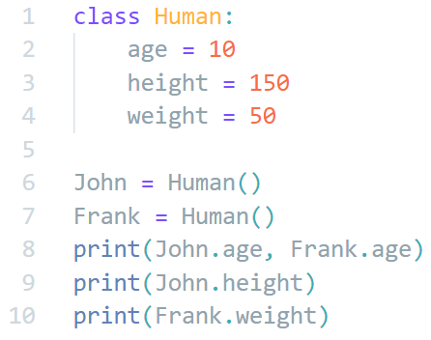
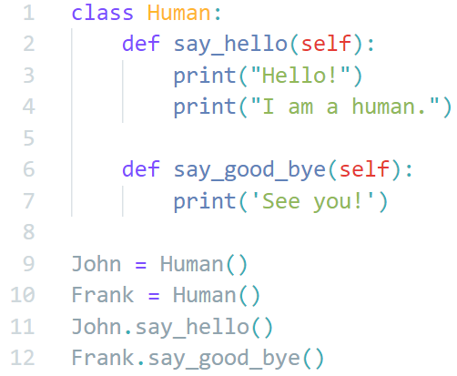
ООП.
ЧАСТЬ 1.
4
Тема: ООП. Часть 1.
Множество объектов со схожими свойствами формируются в классы. Идея класса также является одной из основополагающих концепций ООП. Со стороны программы, класс – это всего лишь тип данных, но для программиста это куда более глубокая абстрактная структура.
inginirium.ru

Slide 5
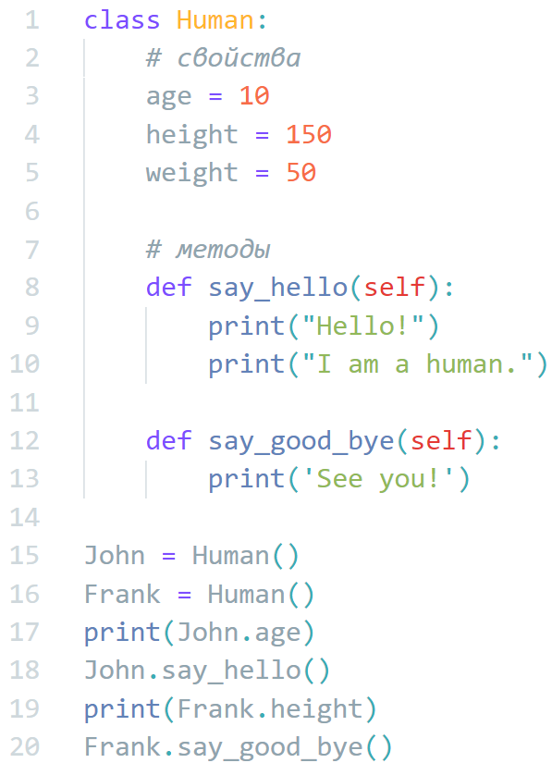
ООП.
ЧАСТЬ 1.
5
Тема: ООП. Часть 1.
У класса есть свойства и функции
(их называют методами)
Свойства — это характеристики, присущие данному конкретному множеству объектов.
Методы — те действия, которые они могут совершать.
У каждого объекта есть набор свойств и действия, в которых он может участвовать. Основываясь на этих свойствах и действиях, мы классифицируем объекты, то есть относим их к тому или иному классу
inginirium.ru

Slide 6
ООП.
ЧАСТЬ 1.
6
Тема: ООП. Часть 1.
Класс
Описывает модель объекта, его свойства и поведение. Говоря языком программиста, класс — такой тип данных, который создается для описания сложных объектов.
Экземпляр
Для краткости вместо «Объект, порожденный классом „Стул“» говорят «экземпляр класса „Стул“».
Объект
Хранит конкретные значения свойств и информацию о принадлежности к классу. Может выполнять методы.
*Перечислите класс, экземпляры и объекты
inginirium.ru

Slide 7
ООП.
ЧАСТЬ 1.
7
Тема: ООП. Часть 1.
Атрибут
Свойство, присущее объекту. Класс объекта определяет, какие атрибуты есть у объекта. Конкретные значения атрибутов — характеристика уже не класса, а конкретного экземпляра этого класса, то есть объекта.
Метод
Действие, которое объект может выполнять над самим собой или другими объектами.
*Перечислите атрибуты и методы
inginirium.ru

Slide 8
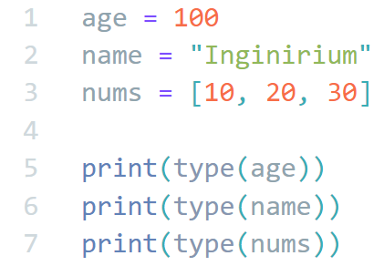
ООП.
ЧАСТЬ 1.
8
Тема: ООП. Часть 1.
100, "Inginirium", [10, 20, 30] — объекты.
А int, str, list — классы.
Все типы данных, которые мы изучали ранее, на самом деле — классы:
1, 2, 3 — экземпляры класса int
"abc" — класса str
[10, 20, 30] — экземпляр класса list, в который вложены экземпляры int
Чтобы узнать, к какому классу относится тот или иной объект, можно воспользоваться функцией type.
inginirium.ru

Slide 9
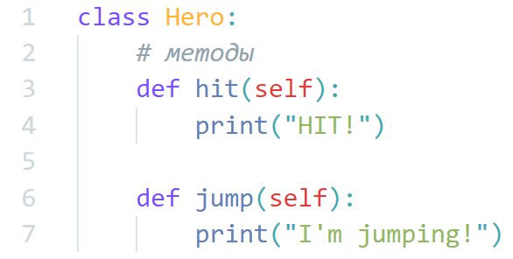
ООП.
ЧАСТЬ 1.
9
Тема: ООП. Часть 1.
PEP 8
Имена классов по стандарту именования PEP 8 должны начинаться с большой буквы. Встроенные классы (int, float, str, list и др.) этому правилу не следуют, однако в вашем коде его лучше придерживаться — так делает большинство программистов на Python.
При создании собственных методов обратите внимание на два момента:
Метод должен быть определен внутри класса (добавляется уровень отступов)
У методов всегда есть хотя бы один аргумент, и первый по счету аргумент должен называться self
inginirium.ru

Slide 10
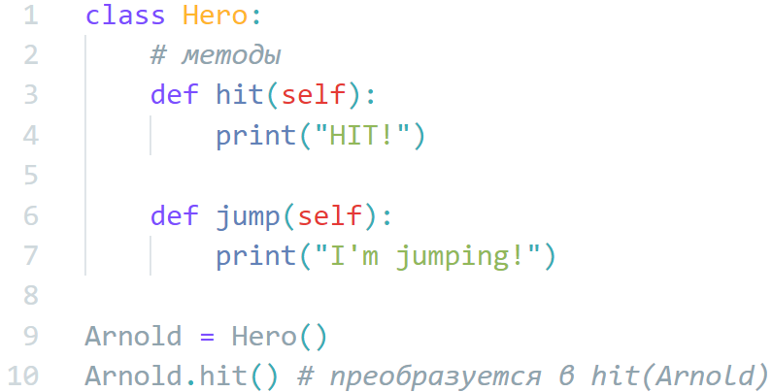
ООП.
ЧАСТЬ 1.
10
Тема: ООП. Часть 1.
Этот факт объясняет особую важность параметра self и то, почему он всегда должен быть первым в любом методе объекта, который вы пишете. Вызывая метод, вы не должны передавать значение для self явно — интерпретатор сделает это за вас.
inginirium.ru

Slide 11
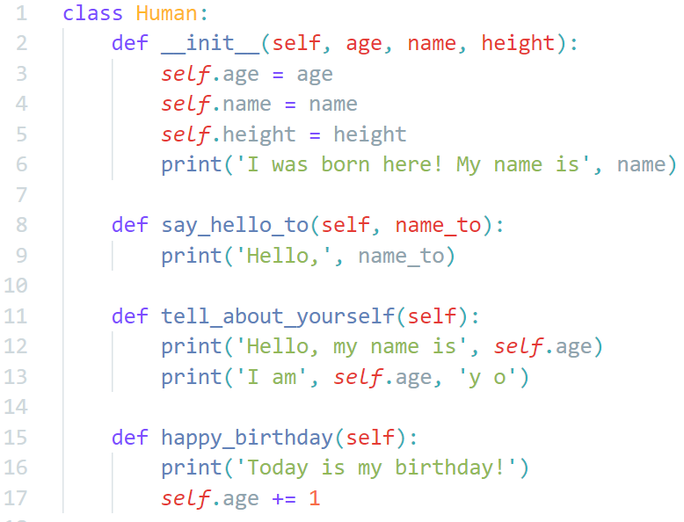
ООП.
ЧАСТЬ 1.
11
Тема: ООП. Часть 1.
Особое значение метода __init__ заключается в том, что, если такой метод в классе определен, интерпретатор автоматически вызывает его при создании каждого экземпляра этого класса для инициализации экземпляра.
inginirium.ru

Slide 12
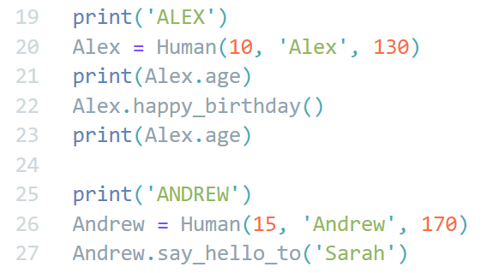
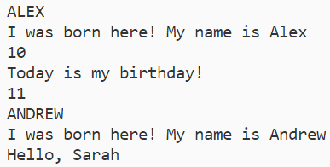
ООП.
ЧАСТЬ 1.
12
Тема: ООП. Часть 1.
inginirium.ru

Slide 13
Программирование на Python
Практическая часть
ООП. ЧАСТЬ 1.
18 занятие
2021

Slide 14

ООП.
ЧАСТЬ 1.
14
Тема: ООП. Часть 1.
Задача 1
Напишите класс Car, который при вызове метода sound печатает слово "beep",
а при вызове метода long_sound печатает “beep-beep”.
inginirium.ru

Slide 15

ООП.
ЧАСТЬ 1.
15
Тема: ООП. Часть 1.
Задача 2
Напишите класс кнопки Button, экземпляры которого будут измерять количество нажатий на кнопку-объект.
Метод click увеличивает количество нажатий, метод click_count возвращает число нажатий. Метод reset обнуляет количество нажатий.
inginirium.ru

